Slide 1
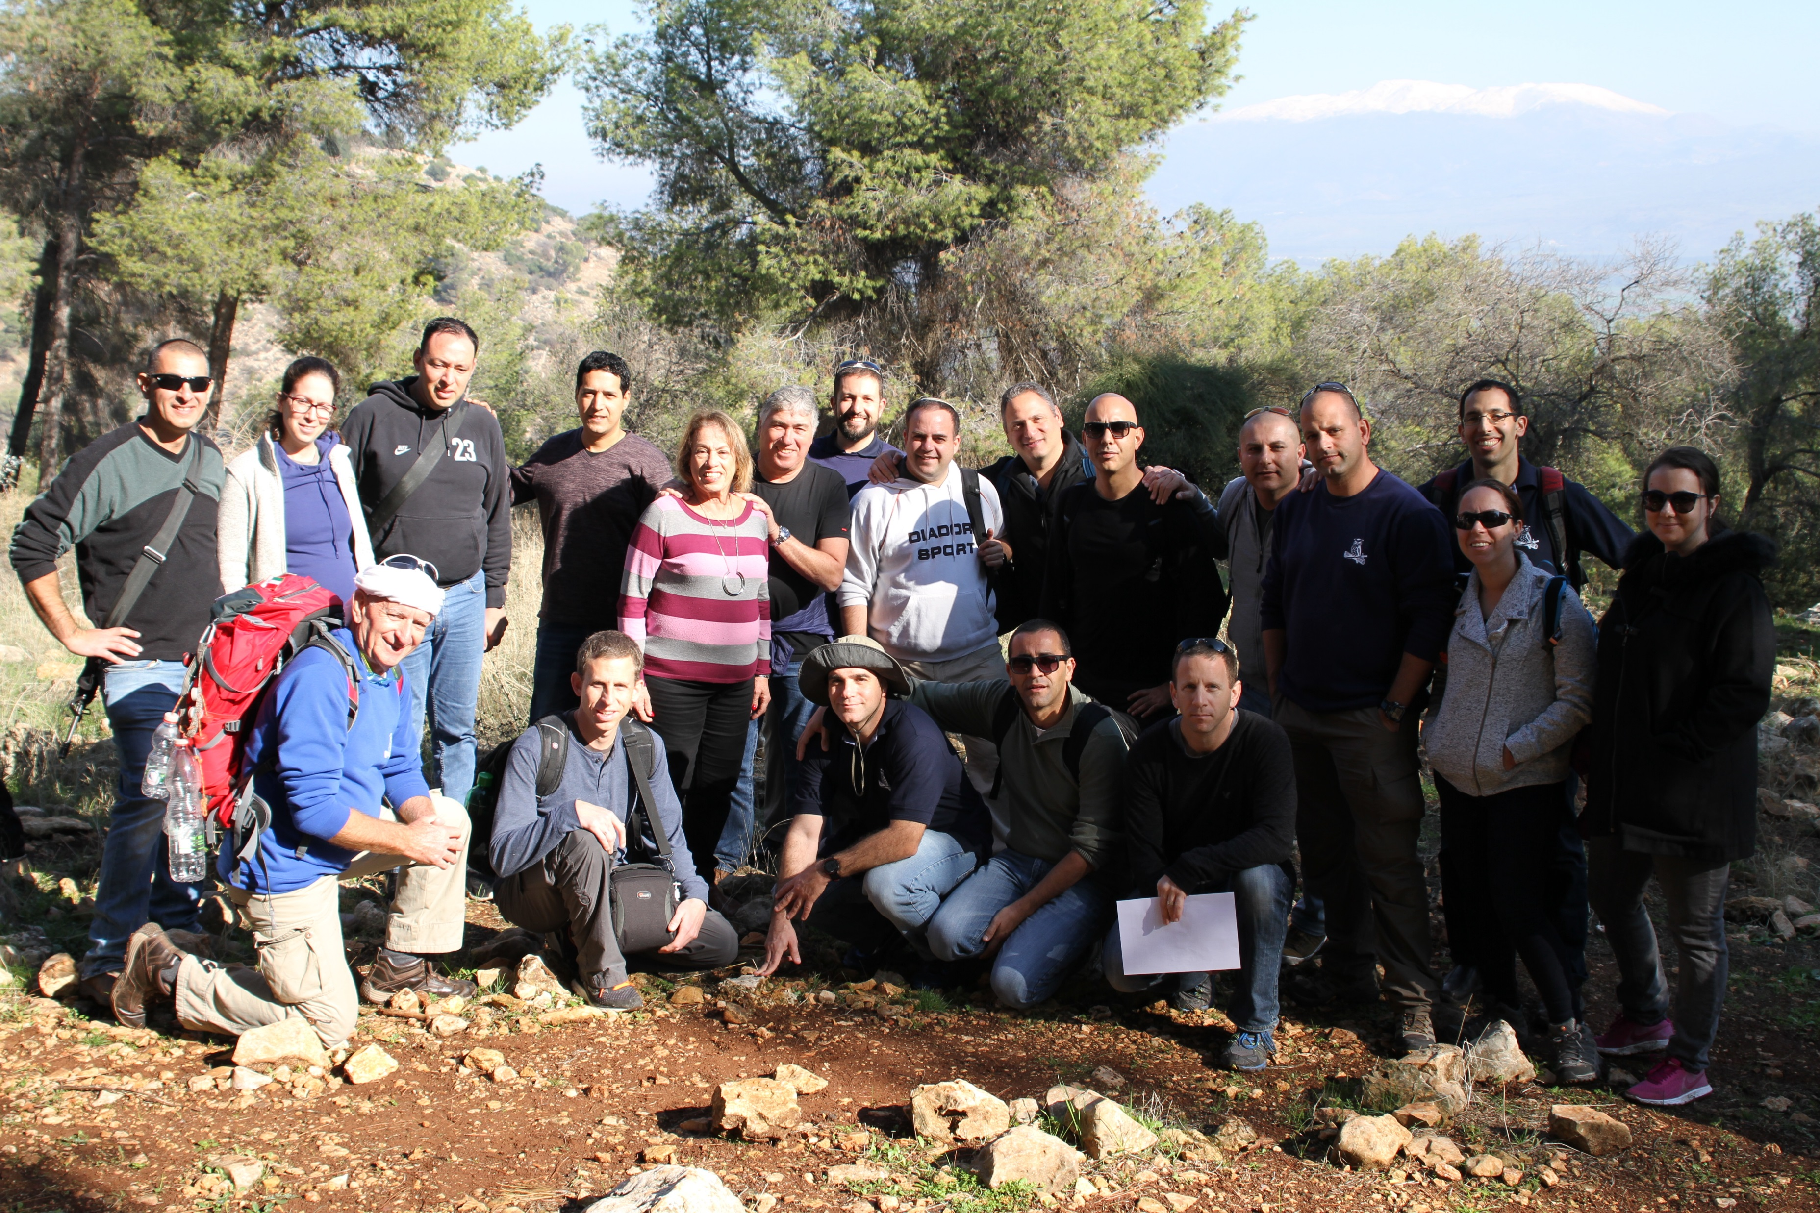
"אנשים טובים יודעים את הדרך ואיתם אפשר לצעוד"
עוזי ועדנה,
שמחנו לצעוד איתכם במסע בישראל
צוות 4 – פו"ם אפק ל"ו
ינואר 2018

